Slide 2
Chatpter 04
병행 프로세스와 상호배제
01 병행 프로세스
02 상호배제와 동기화
03 상호배제 방법들
요약
연습문제

Slide 3
병행성의 원리를 이해한다.
병행 프로세스 수행과 관련하여 상호배제를 해결하는 방법을 알아본다.

Slide 4
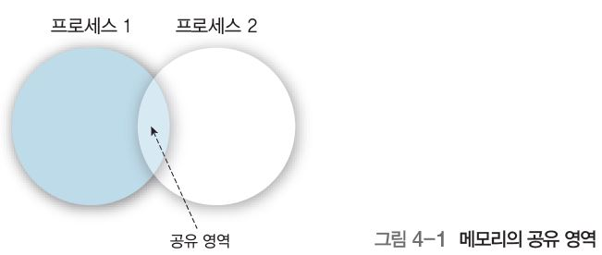
Section 01 병행프로세스(1.병행 프로세스의 개념)
병행 프로세스의 개념
운영체제가 프로세서를 빠르게 전환, 프로세서 시간 나눠 마치 프로세스 여러 개를 동시에
실행하는 것처럼 보이게 하는 것
모든 프로세스가 동시에 공유
즉, 이 메모리 자원은 공유 영역에서 병렬parallel로 사용

Slide 5
1.병행 프로세스의 개념
병행 프로세스 종류
독립 프로세스
단일 처리 시스템에서 수행하는 병행 프로세스, 다른 프로세스에 영향 주고받지 않으면서 독립 실행
다른 프로세스, 데이터와 상태 공유 않고 동작도 재현 가능
주어진 초깃값에 따라 항상 동일한 결과
중지 후 변동 없이 다시 시작 가능
독립 실행할 수 있는 프로세스
단일 프로그래밍 : 프로세서를 사용 중이던 프로세스 완료 후 다른 프로세스 실행
다중 프로그래밍 : 프로세스 여러 개가 프로세서 하나 공유. 공유하지 않는 상태일 때 디스패치 순서 상관 없음
다중 처리 : 프로세서 2개 이상 사용하여 동시에 프로그램 여러 개를 병렬 실행.
프로세스는 한 번에 프로세서 하나에서 실행하지만, 동일한 시스템에서는 서로 다른 시간에 서로 다른
프로세서에서 실행 가능

Slide 6
1.병행 프로세스의 개념
협력 프로세스
다른 프로세스와 상호작용하며 특정 기능 수행하는 비동기적 프로세스
제한된 컴퓨터 자원의 효율성 증대, 계산 속도 향상, 모듈적 구성 강화, 개별 사용자의 여러 작업 동시에 수행 편의성 제공에 사용
간단한 예 : 두 프로세스의 동일한 파일 사용 시
프로세스 하나가 파일에서 읽기 수행 동안 다른 프로세스가 해당 파일에 쓰기하면 서로 영향
병행 프로세스들이 입출력장치, 메모리, 프로세서, 클록 등 자원을 서로 사용 시 충돌 발생
충돌을 피하기 위한 프로세스의 상호작용 형태
❶ 프로세스는 서로 인식하지 못하는 경쟁 관계 유지. 다중 프로그래밍 환경이 대표적인 예로, 운영체제가 자원 경쟁 고려하여 동일한 디스크나 프린터로 접근 조절
❷ 프로세스는 입출력 버스를 비롯한 개체를 공유하는 단계에서 간접적으로 서로 관계 인식. 이때 다른 프로세스에서 얻은 정보에 의존, 프로세스의 타이밍에 영향. 프로세스들은 개체 공유에 따른 협력 필요
❸ 프로세스에는 서로 인식하고 프로세스끼리 통신할 수 있는 기본 함수 있음. 프로세스가 서로 협력 관계에 있으면
직접 통신 가능, 병행해서 함께 동작 가능

Slide 7
2.병행 프로세스의 해결 과제
병행성
여러 프로세스를 이용하여 작업을 수행하는 것
시스템 신뢰도 높이고 처리 속도 개선, 처리 능력 높이는 데 중요
병행 프로세스의 문제
공유 자원 상호 배타적 사용(프린터, 통신망 등은 한순간에 프로세스 하나만 사용)
병행 프로세스 간의 협력이나 동기화(상호배제도 동기화의 한 형태)
두 프로세스 간 데이터 교환을 위한 통신
동시에 수행하는 다른 프로세스의 실행 속도와 관계 없이 항상 일정한 실행 결과 보장
(결정성^{determinacy} )확보
교착 상태 해결, 병행 프로세스들의 병렬 처리 능력 극대화
실행 검증 문제 해결
병행 프로세스 수행 과정에서 발생하는 상호배제 보장

Slide 8
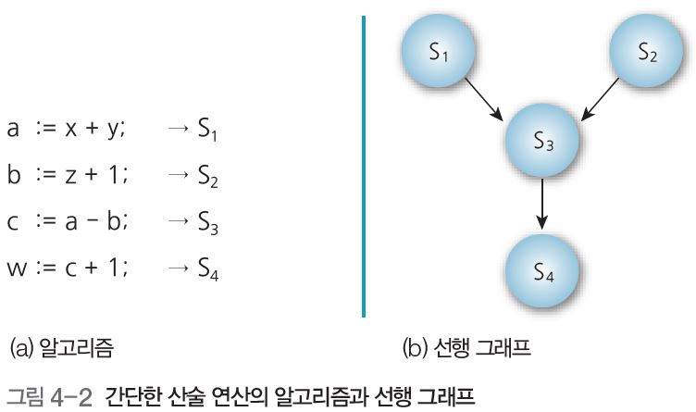
3.선형 그래프와 병행 프로그램
선행 그래프^{precedence graph}
선행 제약의 논리적 표현
프로세스 : 프로세스 집합과 이것의 선행 제약^{precedence constraint} 두 가지 요소로 정의
선행 제약 : 프로세스를 순서대로 다른 상태로 옮기는 것
두 프로세스에 선행 제약이 없으면 이 둘은 독립적이므로 병행 실행 가능
순차적 활동을 표현하는 방향성 비순환 그래프
선행 그래프에서 노드는 소프트웨어 작업이거나 동시에 실행할 수 있는 프로그램 명령
동시 수행 가능
A, b 값 할당 전 수행 불가
C 값 계산 전 수행 불가

Slide 9
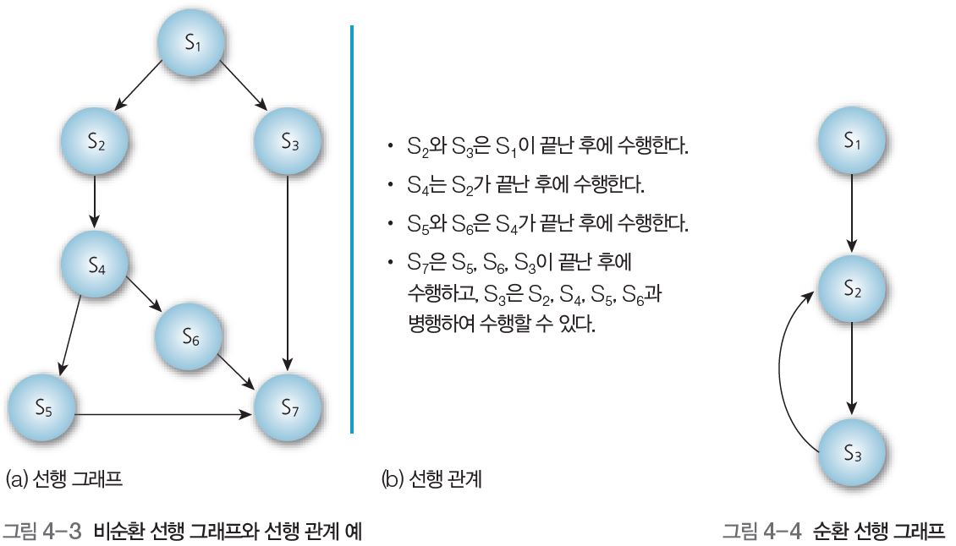
3.선형 그래프와 병행 프로그램

Slide 10
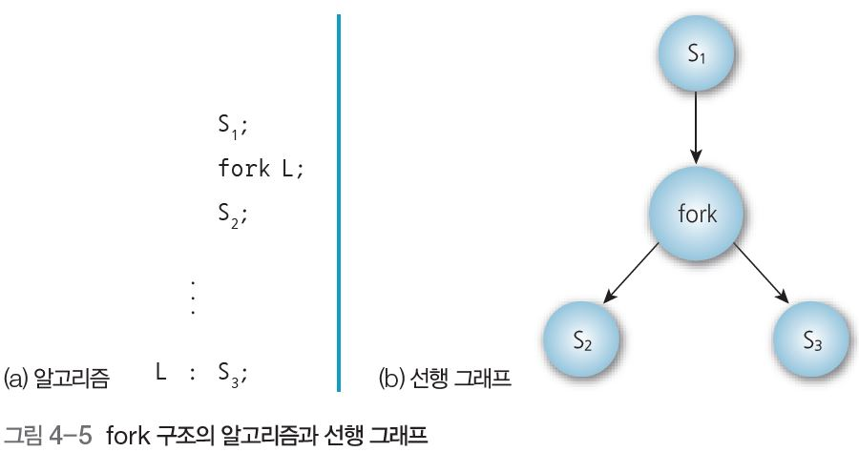
3.선형 그래프와 병행 프로그램
fork와 join 구조
선행 그래프는 연산의 선행 제약 정의에 유용하지만, 2차원이라 프로그램에는 사용 곤란
선행 관계 명시 위해 fork와 join 구조, 병행 문장 (parbegin/parend) 등 다른 방법 필요
콘웨이^{Conway}(1963년)와 데니스^{Dennis} (1966년), 혼^{Van Horn}(1966년)이 소개
fork와 join 두 명령어 사용 최초로 병행을 언어적으로 표현
fork 명령어
단일 연산을
독립연산 2개로 분할

Slide 11
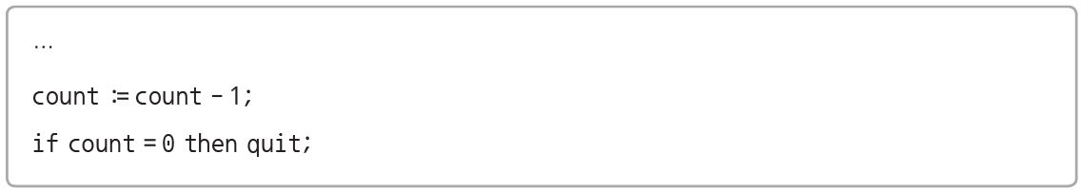
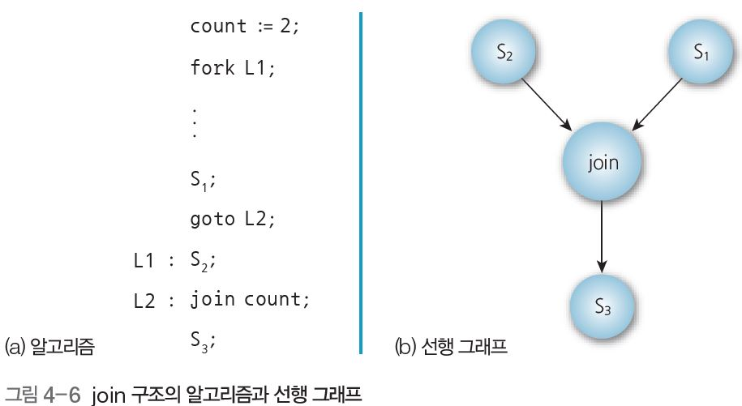
3.선형 그래프와 병행 프로그램
join 명령어
0 이 아닌 정수값
종료 명령어
병행 연산 2개를
하나로 결합

Slide 12
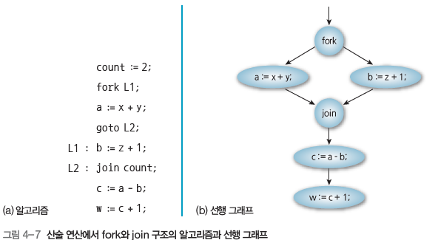
3.선형 그래프와 병행 프로그램

Slide 13
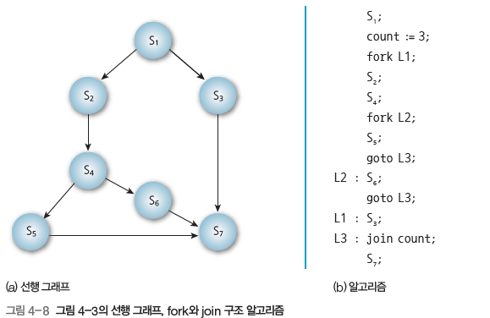
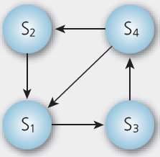
3.선형 그래프와 병행 프로그램
유일한 join 노드
유입 정도와 유출 정도
유입 정도^{in-degree}는 방향 그래프에서 들어오는 간선 수이고, 유출 정도^{out-degree}는 방향 그래프에서 나가는 간선 . 예를 들어, 다음 그래프에서 S1의 유입 정도 는 2, 유출 정도는 1이다.

Slide 14
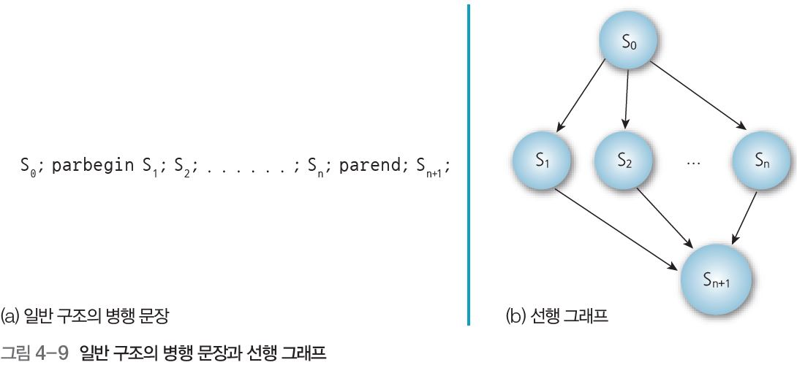
3.선형 그래프와 병행 프로그램
병행 문장
하나의 프로세스가 여러 병렬 프로세스로 퍼졌다가 다시 하나로 뭉쳐지는 것을 나타냄
대표적인 예 : 다익스트라(1965년)가 제안한 parbegin/ parend
일반적인 형태

Slide 15
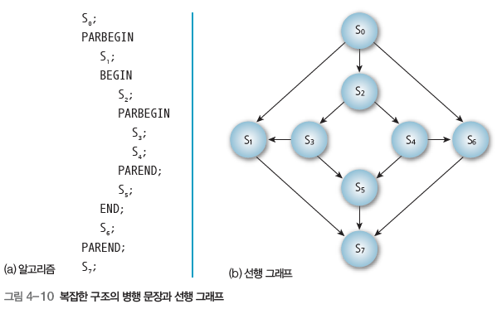
3.선형 그래프와 병행 프로그램
모든 문장을 S1; S2; ……; Sn;과 같이 실행한 후 Sn＋1 결과

Slide 16
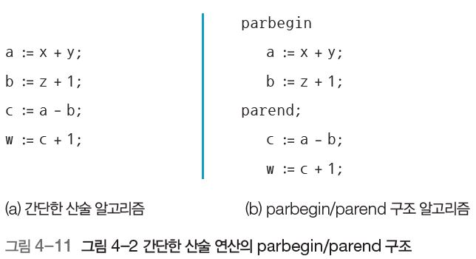
3.선형 그래프와 병행 프로그램

Slide 17
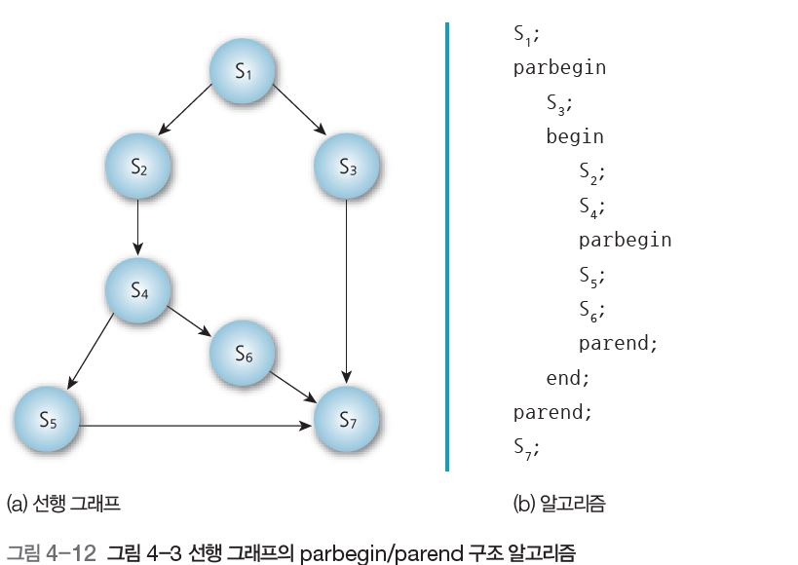
3.선형 그래프와 병행 프로그램

Slide 18
Section 02 상호배제와 동기화(1.상호배제의 개념)
상호배제^{mutual exclusion}의 개념
병행 프로세스에서 프로세스 하나가 공유 자원 사용 시 다른 프로세스들이 동일한 일을 할 수 없도록 하는 방법
읽기 연산은 공유 데이터에 동시에 접근해도 문제 발생 않음.
동기화 : 변수나 파일은 프로세스별로 하나씩 차례로 읽거나 쓰도록 해야 하는데, 공유 자
원을 동시에 사용하지 못하게 실행을 제어하는 방법 뜻 함.
동기화는 순차적으로 재사용 가능한 자원을 공유하려고 상호작용하는 프로세스 사이에서 나타남
동기화로 상호배제 보장할 수 있지만, 이 과정에서 교착 상태와 기아 상태가 발생할 수 있음

Slide 19
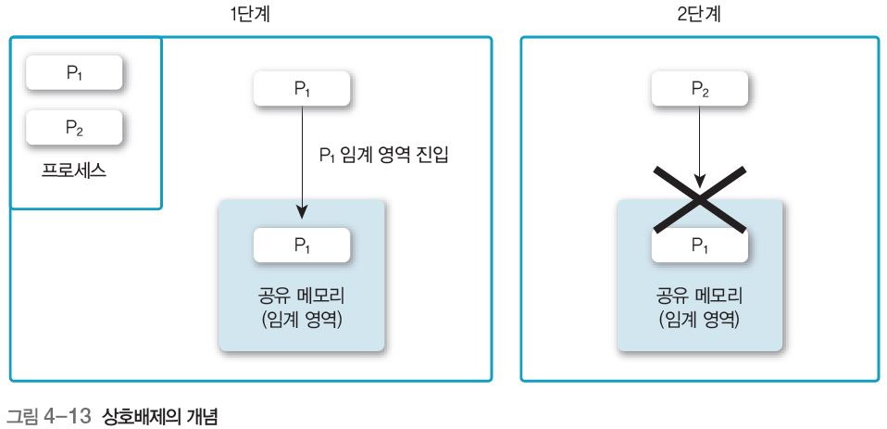
1. 상호배제의 개념
상호배제의 구체적인 예
상호배제의 조건
❶ 두 프로세스는 동시에 공유 자원에 진입 불가.
❷ 프로세스의 속도나 프로세서 수에 영향 받지 않음
❸ 공유 자원을 사용하는 프로세스만 다른 프로세스 차단 가능
❹ 프로세스가 공유 자원을 사용하려고 너무 오래 기다려서는 안 됨
임계자원^{critical resource} : 두 프로세스가 동시에 사용할 수 없는 공유 자원
임계영역^{critical section} : 임계 자원에 접근하고 실행하는 프로그램 코드 부분

Slide 20
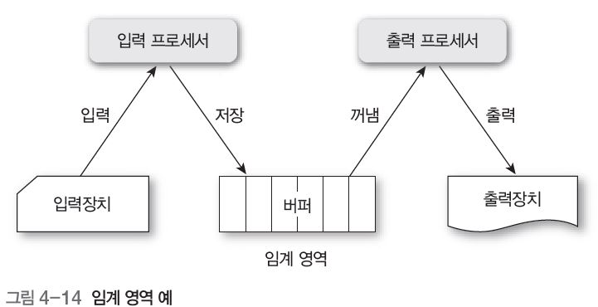
2. 임계영역
임계 영역의 개념
다수의 프로세스 접근 가능하지만, 어느 한 순간에는 프로세스 하나만 사용 가능
예

Slide 21
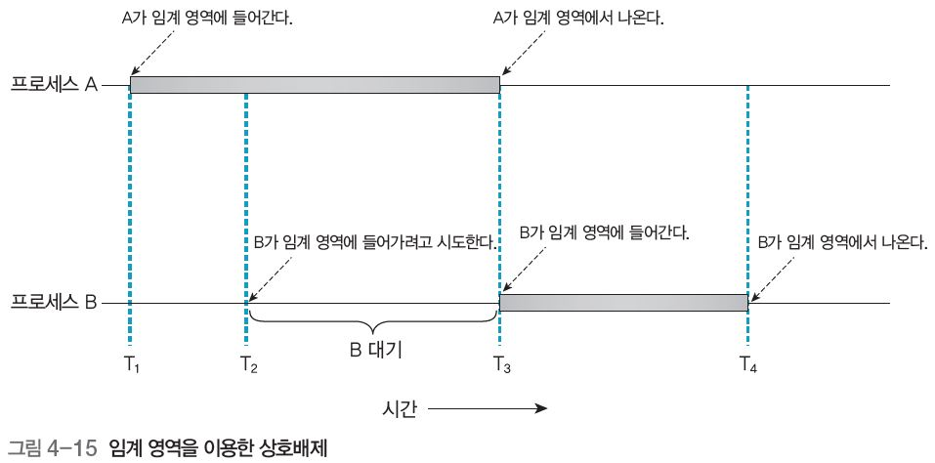
2. 임계영역
임계 영역 이용한 상호배제
간편하게 상호배제 구현 가능(자물쇠와 열쇠 관계)
프로세스가 진입하지 못하는 임계 영역(자물쇠로 잠근 상태)
어떤 프로세스가 열쇠 사용할 수 있는지 확인하려고 검사 하는 동작과 다른 프로세스
사용 금지하는 동작으로 분류
예

Slide 22
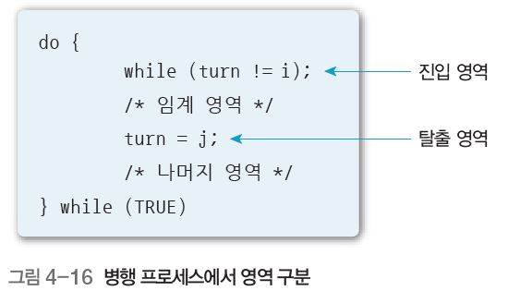
2. 임계영역
병행 프로세스에서 영역 구분
임계 영역의 조건
❶ 상호배제 : 어떤 프로세스가 임계 영역에서 작업 중, 다른 프로세스 임계 영역 진입 불가
❷ 진행 : 임계 영역에 프로세스가 없는 상태에서 어떤 프로세스가 들어갈지 결정
❸ 한정 대기 : 다른 프로세스가 임계 영역을 무한정 기다리는 상황 방지 위해 임계 영역에 한 번
들어갔던 프로세스는 다음에 임계 영역에 다시 들어갈 때 제한

Slide 23
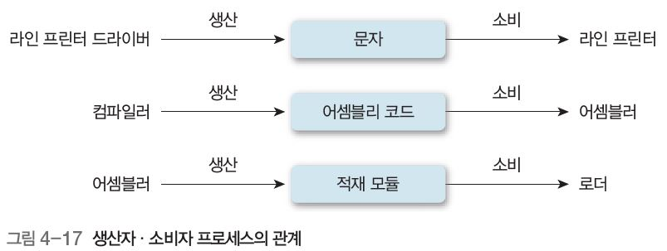
3. 생산자·소비자 문제와 상호배제를 해결하는 초기의 시도
생산자·소비자 문제
운영체제에서 비동기적으로 수행하는 모델
생산자 프로세스가 생산한 정보를 소비자 프로세스가 소비하는 형태
예

Slide 24
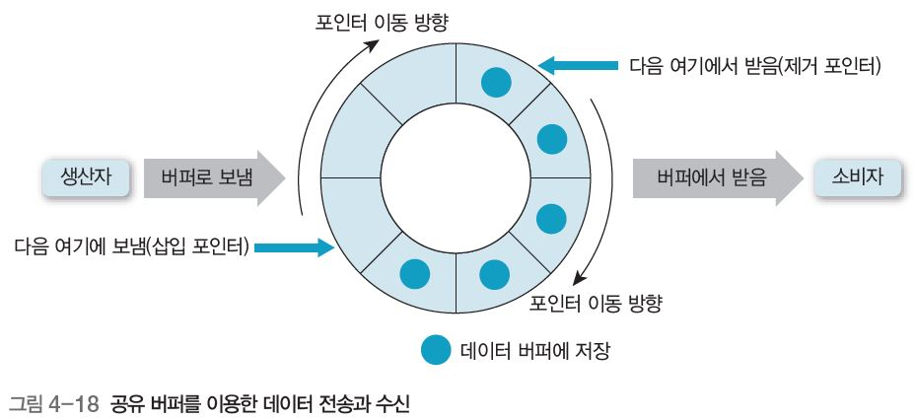
3. 생산자·소비자 문제와 상호배제를 해결하는 초기의 시도
생산자의 소비자에게 데이터 전송
소비자가 데이터를 받을 준비를 마칠 때까지 생산자는 버퍼로 데이터 전송

Slide 25
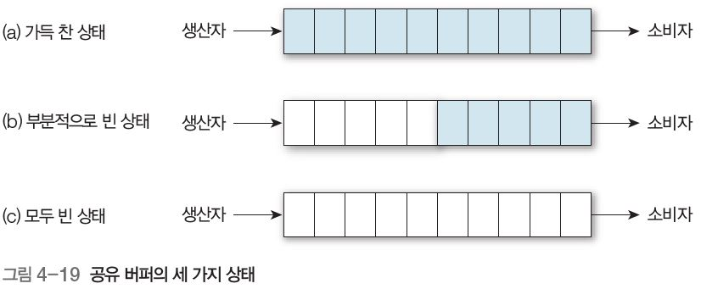
3. 생산자·소비자 문제와 상호배제를 해결하는 초기의 시도
생산자와 소비자의 공유 버퍼
생산자는 버퍼가 꽉 차면 더 이상 생산 불가, 소비자는 버퍼가 비면 데이터 소비 불가
공유 버퍼의 상태

Slide 26
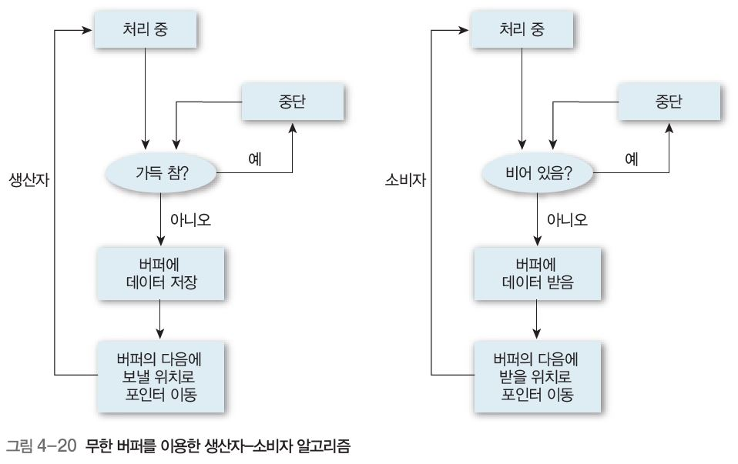
3. 생산자·소비자 문제와 상호배제를 해결하는 초기의 시도
무한 버퍼
생산자와 소비자가 독립적으로 알고리즘 수행

Slide 27
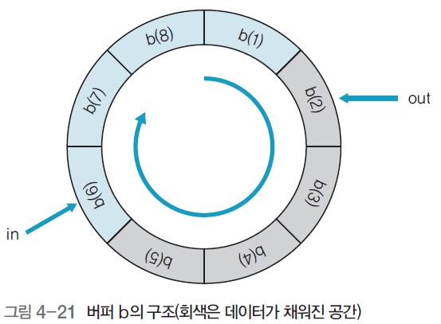
3. 생산자·소비자 문제와 상호배제를 해결하는 초기의 시도
유한 버퍼
논리적 포인터 in과 out 2개로 버퍼 순환 배열

Slide 28
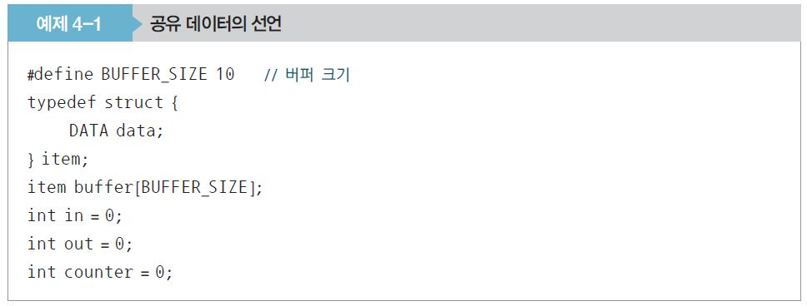
3. 생산자·소비자 문제와 상호배제를 해결하는 초기의 시도
[그림 4-21] 버퍼 구조 프로그램 구현

Slide 29
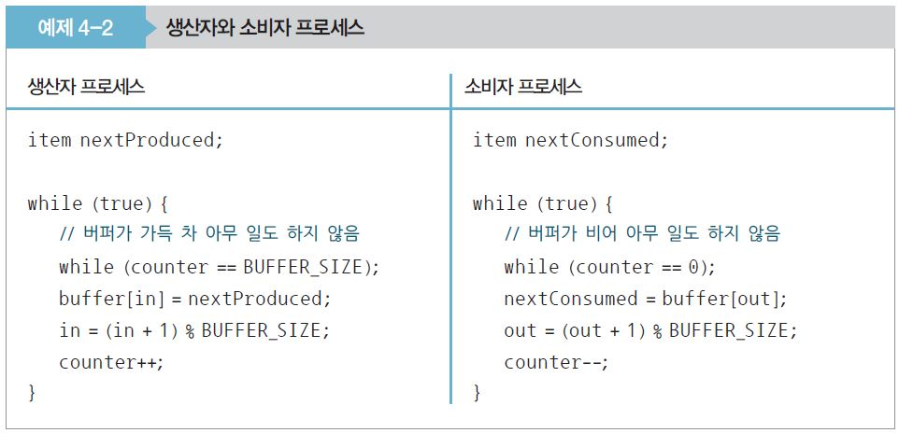
3. 생산자·소비자 문제와 상호배제를 해결하는 초기의 시도
생산자 프로세스는 생산하는 새로운 원소를 지역변수 nextProduced에 저장, 소비자 프로세스는 소비하는 원소를 지역변수 nextConsumed에 저장 각 프로세스 구현

Slide 30
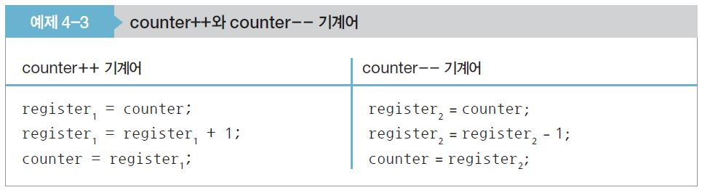
3. 생산자·소비자 문제와 상호배제를 해결하는 초기의 시도
두 코드의 동시 수행시 counter 값이 맞는지 기계어로 작성 확인

Slide 31
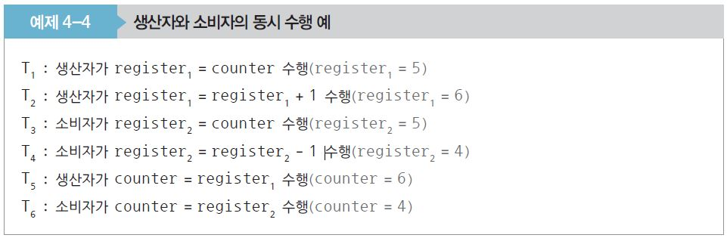
3. 생산자·소비자 문제와 상호배제를 해결하는 초기의 시도
두 프로세스의 counter 동시 연산

Slide 32
3. 생산자·소비자 문제와 상호배제를 해결하는 초기의 시도
경쟁 상태^{race condition}
경쟁상태의 개념
여러 프로세스가 동시에 공유 데이터에 접근 시, 접근 순서에 따라 실행 결과 달라지는 상황 말함.
공유데이터에 마지막으로 남는 데이터의 결과 보장할 수 없는 상황
장치나 시스템이 둘 이상의 연산 동시 실행 시, 어느 프로세스를 마지막으로 수행한 후 결과를 저장했느냐에 따라 오류가 발생하므로 적절한 순서에 따라 수행 해야 함
읽기와 쓰기 명령을 거의 동시에 실행해야 한다면, 기본적으로 읽기 명령을 먼저 수행 후 쓰기 명령 수행하는 접근
경쟁 상태의 예방
병행 프로세스들을 동기화해야 함(임계 영역 이용한 상호배제로 구현)
즉, 공유 변수 counter를 한 순간에 프로세스 하나만 조작할 수 있도록 해야하는 임계 영역과 counter 연산하는 부분
을 임계 영역으로 설정하여 상호배제하는 방법으로 해결

Slide 33
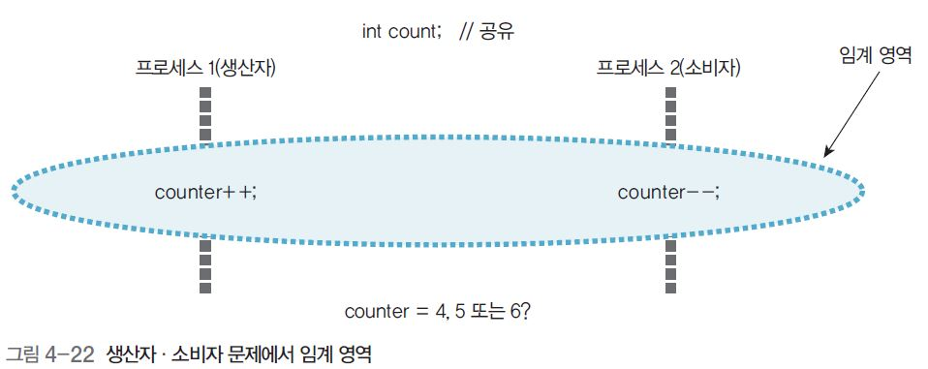
3. 생산자·소비자 문제와 상호배제를 해결하는 초기의 시도
생산자·소비자 문제에서 임계 영역

Slide 34
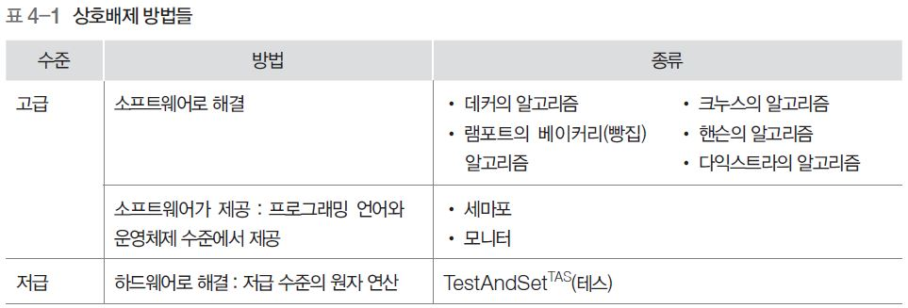
Section 03 상호배제 방법들
상호배제 방법

Slide 35
1. 데커의 알고리즘
데커의 알고리즘 개념
두 프로세스가 서로 통신하려고 공유 메모리를 사용하여 충돌 없이 단일 자원을 공유할 수 있도록 허용하는 것
다익스트라로 임계 영역 문제에 적용
병행 프로그래밍 상호배제 문제의 첫 번째 해결책
각 프로세스 플래그 설정 가능, 다른 프로세스 확인 후 플래그 재설정 가능
프로세스가 임계 영역에 진입하고 싶으면 플래그 설정하고 대기

Slide 36
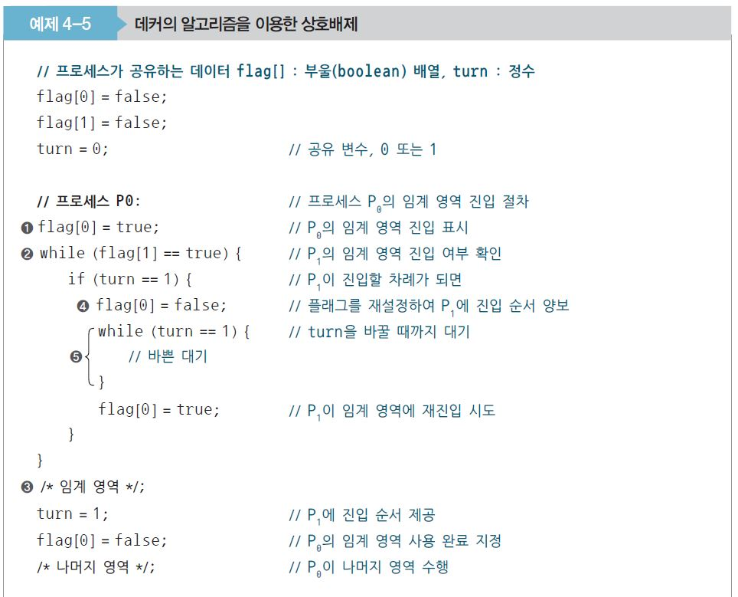
1. 데커의 알고리즘
데커의 알고리즘을 사용한 상호배제(1)
❶에서 P0은 flag[0]을 true로 설정, 자신이 임계 영역으로 들어간다는 사실 알림
❷에서 while 문 검사하여 P1의 임계 영역 진입 여부 확인. P1의 flag[1]이 false이면
❸ P0이 임계 영역으로 진입하고, true이면
❹ P1이 임계 영역에 진입할 차례라서 플래그 false로 재설정 후
❺ while 문에서 순환하며 대기
여기서 공유 변수 turn은 두 프로세스 P0과 P1이 동시에 임계 영역으로 들어가려고 충돌하는 것 방지

Slide 37
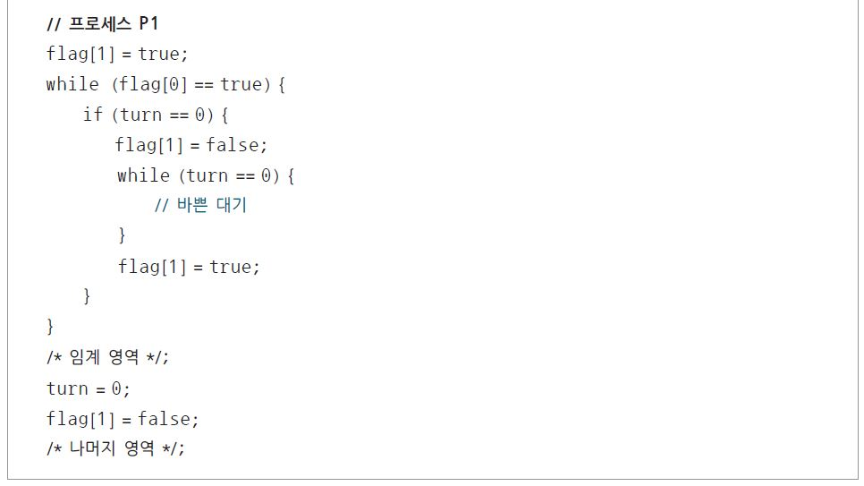
1. 데커의 알고리즘
데커의 알고리즘을 사용한 상호배제(2)

Slide 38
1. 데커의 알고리즘
데커의 알고리즘 특징
특별한 하드웨어 명령문 필요 없음
임계 영역 바깥에서 수행 중인 프로세스가 다른 프로세스들이 임계 영역 진입 막지 않음
임계 영역에 들어가기를 원하는 프로세서 무한정 기다리게 하지 않음
기타 유용한 상호배제 알고리즘
• 다익스트라^{dijkstra} : 최초로 프로세스 n개의 상호배제 문제를 소프트웨어적으로 해결.
실행 시간이 가 장 짧은 프로세스에 프로세서 할당하는 세마포 방법, 가장 짧은 평균 대기시간
제공
• 크누스^{knuth} : 이전 알고리즘 관계 분석 후 일치하는 패턴을 찾아 패턴의 반복을 줄여서 프로세스에 프로세서 할당
무한정 연기할 가능성을 배제하는 해결책을 제시했으나, 프로세스들이 아주 오래 기 다려야 함
• 램포트^{lamport} : 사람들로 붐비는 빵집에서 번호표 뽑아 빵 사려고 기다리는 사람들에 비유해서 만든 알고리즘
준비 상태 큐에서 기다리는 프로세스마다 우선순위를 부여하여 그중 우선순위가 가장 높은 프로세
스에 먼저 프로세서를 할당,‘램포트의 베이 커리(빵집) 알고리즘’이라고 함
• 핸슨^{brinch hansen} : 실행 시간이 긴 프로세스에 불리한 부분을 보완하는 것.대기시간과 실행 시간을 이용하는 모니터
방법. 분산 처리 프로세서 간의 병행성 제어 많이 발표

Slide 39
2. TestAndSet^{TAS}(테스) 명령어
TestAndSet 명령어의 개념
공유 변수 수정하는 동안 인터럽트 발생 억제하여 임계 영역 문제 간단 해결
항상 적용할 수 없고 실행 효율 현저히 떨어짐
소프트웨어적인 해결책은 더 복잡하고 프로세스가 2개 이상일 때는 더 많은 대기 가능성
메모리 영역의 값에 대해 검사와 수정을 원자적으로 수행할 수 있는 하드웨어 명령어
알고리즘이 간단, 하나의 메모리 사이클에서 수행하여 경쟁 상황 해결
기계명령어 2개(원자적연산 명령어 TestAndSet, TestAndSet에 지역변수 lock 설정명령어)
일부 시스템에서 원자 명령어의 하나로, 읽기와 쓰기 모두 제공
해당 주소의 값을 읽고 새 값으로 교체하면서 해당 메모리 위치의 이전 값 반환
원자적 연산^{atomic operation}
중단 없이 실행하고 중간에 다른 사람이 수정할 수 없는 최소 단위 연산. 메모리의 1비트에서 작동하고, 대다수 기계에서 워드의 메모리 참조, 할당은 원자적이지만 나머지 많은 명령은 원자적이지 않음

Slide 40
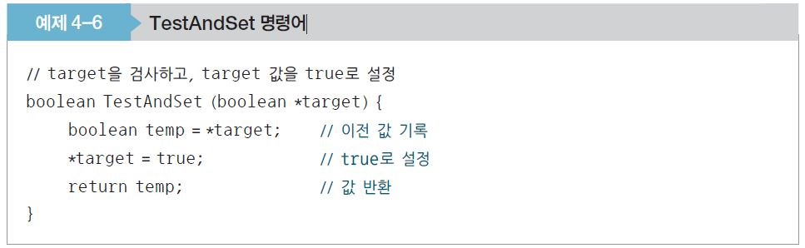
2. TestAndSet^{TAS}(테스) 명령어
TestAndSet 명령어의 원자적 연산 수행

Slide 41
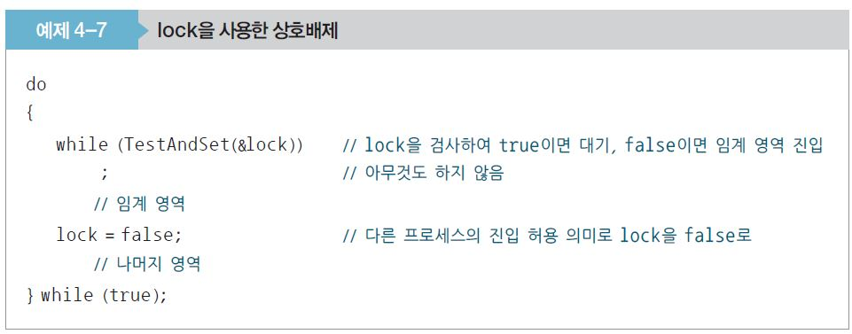
2. TestAndSet^{TAS}(테스) 명령어
부울 변수 lock을 사용한 상호배제

Slide 42
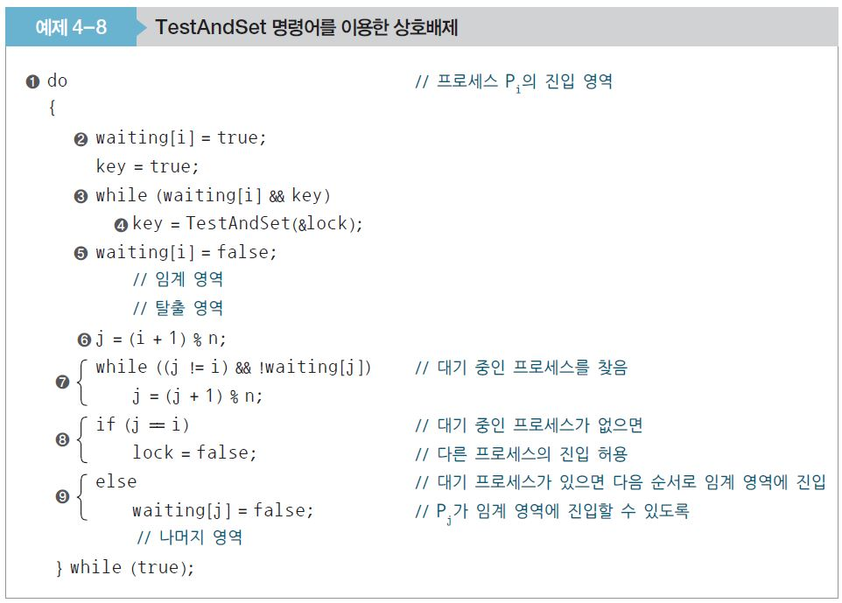
2. TestAndSet^{TAS}(테스) 명령어
TestAndSet 명령어를 사용한 상호배제

Slide 43
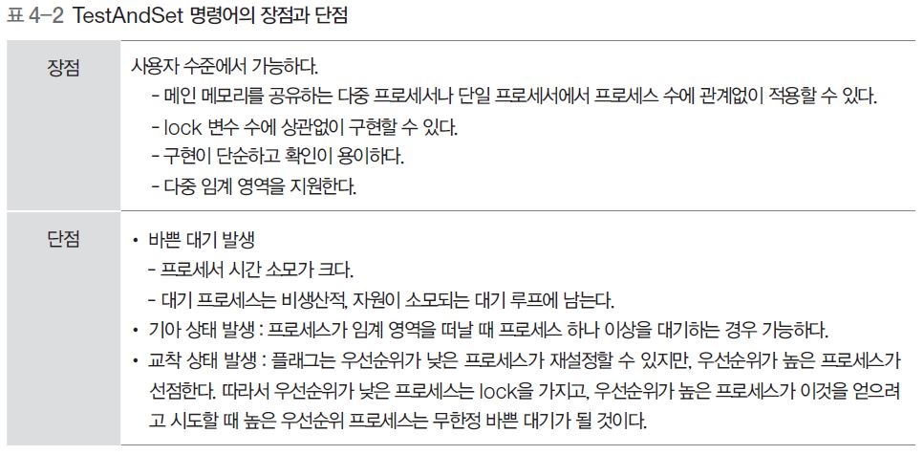
2. TestAndSet^{TAS}(테스) 명령어
TestAndSet 명령어의 장점과 단점

Slide 44
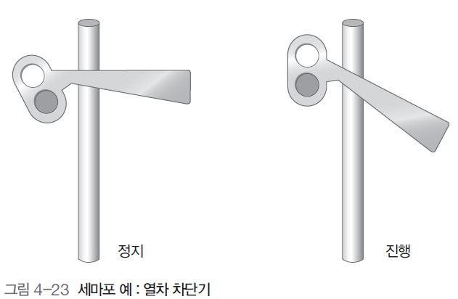
3. 세마포^{semaphore}
세마포 개념과 동작
다익스트라가 테스 명령어의 문제 해결을 위해 제안
상호배제 및 다양한 연산의 순서도 제공
세마포 값은 true나 false로, P와 V연산과 관련. 네덜란드어로 P는 검사^{Proberen},
V 증가^{Verhogen} 의미. 음이 아닌 정수 플래그 변수
세마포를 의미하는 S는 표준 단위 연산 P(프로세스 대기하게 하는 wait 동작, 임계 영역에
진입하는 연산)와 V(대기 중인 프로세스 깨우려고 신호 보내는 signal 동작, 임계 영역에
서 나오는 연산)로만 접근하는 정수 변수
예

Slide 45
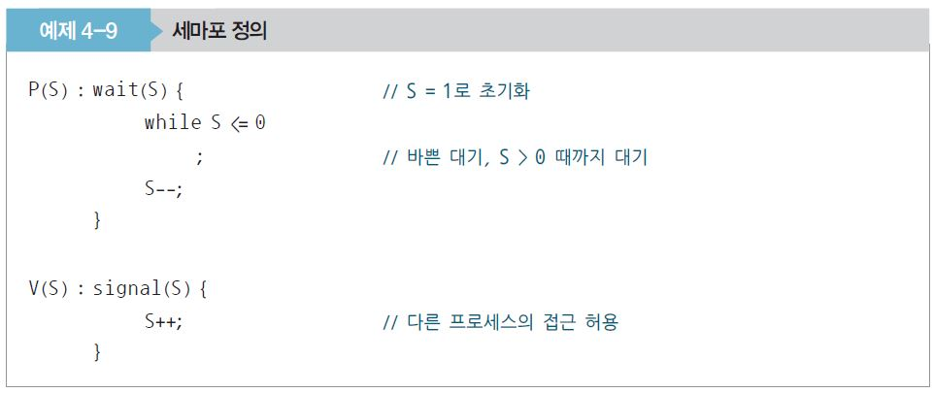
3. 세마포^{semaphore}
세마포 정의

Slide 46
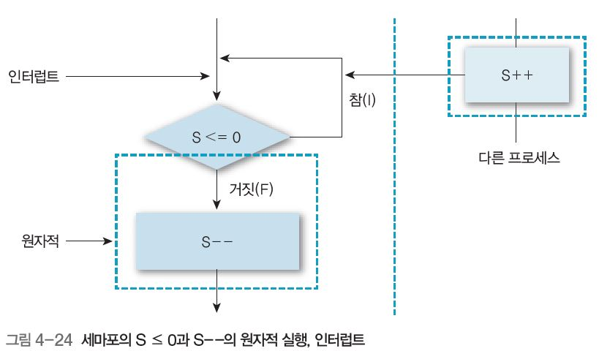
3. 세마포^{semaphore}
인터럽트 없이 실행해야 함

Slide 47
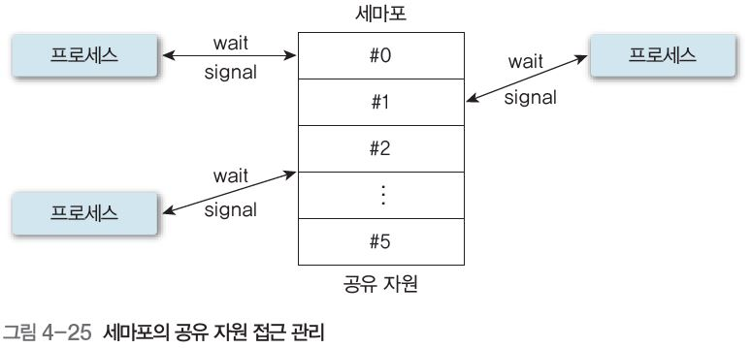
3. 세마포^{semaphore}
세마포 공유 자원 접근 관리

Slide 48
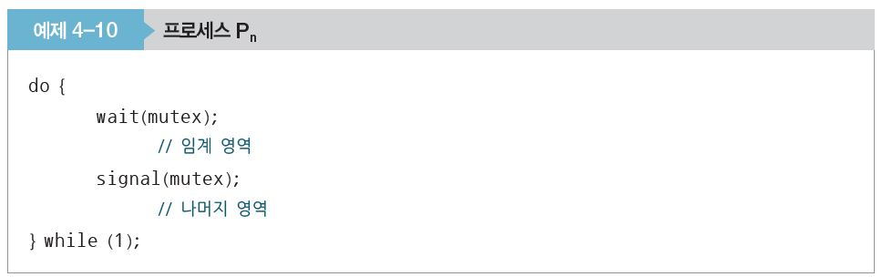
3. 세마포^{semaphore}
세마포의 프로세스 n개의 임계 영역 문제 해결

Slide 49
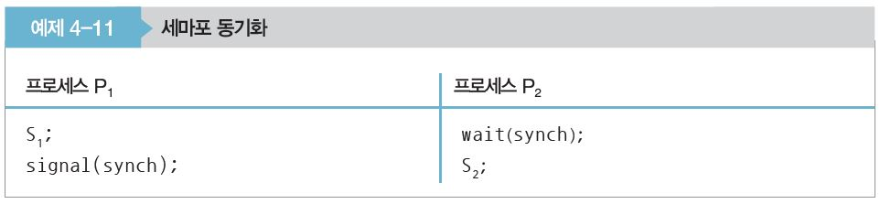
3. 세마포^{semaphore}
세마포 동기화

Slide 50
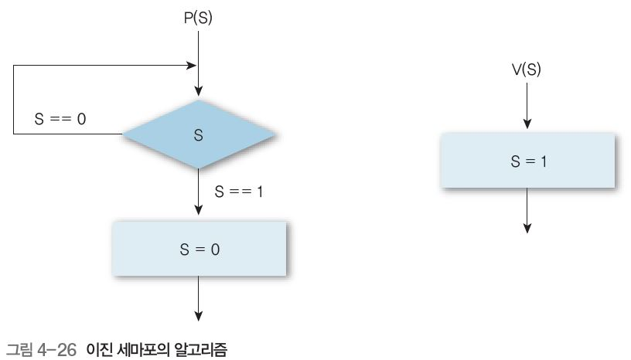
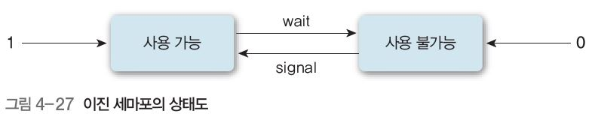
3. 세마포^{semaphore}
세마포의 종류
이진 세마포
세마포 S를 상호배제에 사용, 1 또는 0으로 초기화, P와 V의 연산 교대 실행
S 검사하여 양수이면 S를 0으로 재설정 후 진행, 아니면 S를 준비 큐로 되돌림
S를 1로 설정, 준비 큐의 프로세스 시작

Slide 51
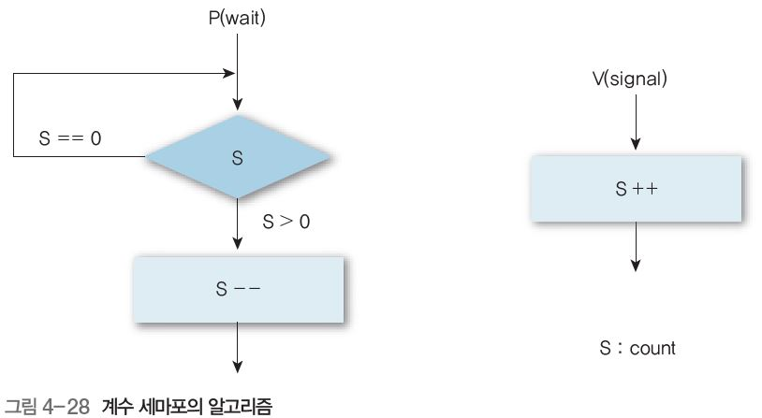
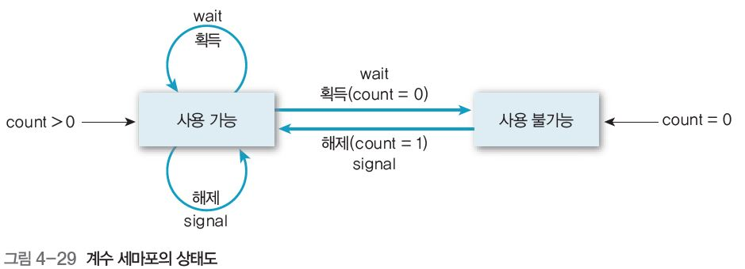
3. 세마포^{semaphore}
계수 세마포
유한한 자원에 접근 제어 가능, 여러 번 획득, 해제할 수 있도록 count 자원의 사용 허가 값으로 사용
사용 가능한 자원 수로 초기화하므로, count를 초기의 세마포 수로 초기화
각 프로세스가 자원 사용하려면 P 연산 수행 S(count) 감소시킨다(S--)
프 로세스가 자원 해제할 때 V 연산 수행 S(count) 증가(S++)

Slide 52
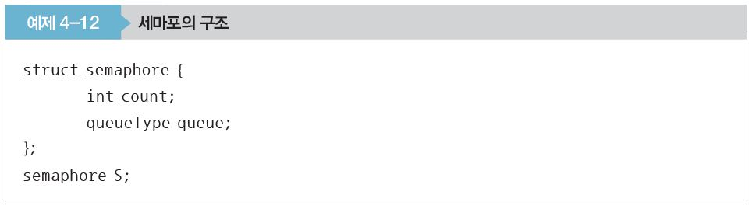
3. 세마포^{semaphore}
세마포의 구현
세마포의 구조

Slide 53
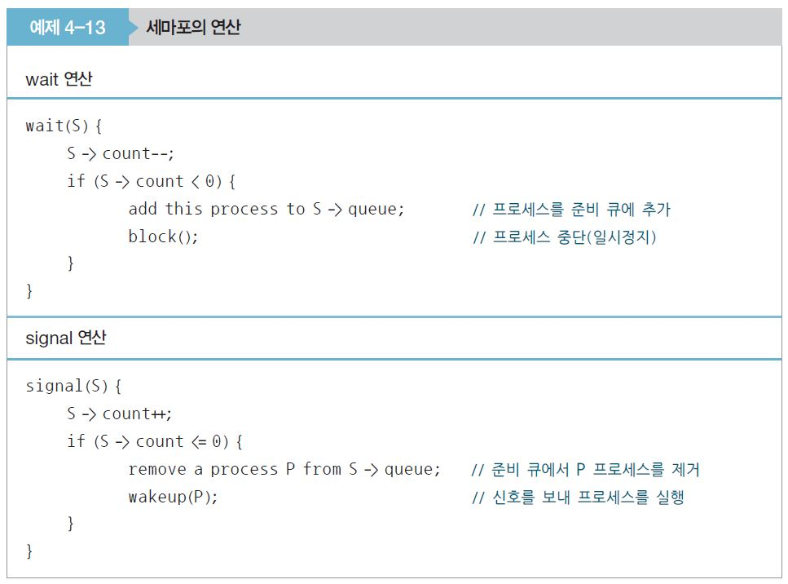
3. 세마포^{semaphore}
세마포의 wait와 signal 연산
P와 V 연산은 세마포 S 수정하는 데 사용, 중단과 실행 동기화 구현. block 연산은 호출하는 프로세스를 중단, wakeup(P) 연산은 중단된 프로세스 P를 다 시 실행. wait 연산을 처음 수행하는 프로세스는 초깃값 S=1을 감소시켜 0이 됨. 그러 면 if 조건은 거짓이 되어 임계 영역을 수행. 이후 다른 프로세스가 계속 임계 영역에 진입 하려고 P 연산 수행할 때마다 세마포 S 값 감소
바쁜 대기 세마포에서는 절대 음수일 수 없지만, 여기에 구현된 세마포는 음수 값이 될 수 있다. 세마포 값이 음수이면 S 의 실제 값은 세마포에서 기다리는 프로세스 수를 나타내는데, 이는 wait 연산에서 감산과 검사 순서를 맞바꾸면서 나타남.
프로세스 준비 큐는 각 프로세스 제어 블록PCB의 링크 필드 정보 이용 쉽게 구현. 각 세마포는 정수 값과 PCB 등 열 포인터 포함. 준비 큐에서 프로세스 추가· 제거하는 가장 간단한 방법은 선입선출FIFO 큐 사용

Slide 54
3. 세마포^{semaphore}
두 프로세스가 동시에 동일한 세마포에서 wait와 signal 연산할 수 없도록 해야 하는 문제 해결 방법
단일 프로세서에서
wait와 signal 연산 수행 중 인터럽트 금지.
인터럽트 금지하면 중간에 다른 프로세서의 명령어 실행이 끼어들지 않으므로 단일 프로세서 환경으로 활용 가능
다중 프로세서에서
인터럽트 금지할 수 없어, 다른 프로세스의 명령어가 임의의 방법으로 끼어들 수 있음. 또 모든 프로세서에서 인터럽트 비활성화 곤란, 이는 심각한 성능 저하로 이어질 수 있음.
하드웨어가 임계 영역 문제에 특별한 명령 제공 않으면 이를 소프트웨어적으로 해결해야 함, wait와 signal 연산으로는 바쁜 대기를 완전히 제거 할 수 없음.
따라서 응용 프로그램의 진입 영역에서 임계 영역까지 바쁜 대기 제거 해야 함. 결국 바쁜 대기의 시기를 이동해야 하는 것. wait와 signal 연산이 임계 영역의 바쁜 대기 제한할 수 있으므로 임계 영역은 항상 비어 있고 바쁜 대기가 거의 일어나지 않는 것처럼 보임.
바쁜 대기는 아주 짧은 기간 동안만 일어나지만, 어떤 응용 프로그램에서는 임계 영역 이 아주 길거나 항상 점유되어 있는 상황이 발생할 수 있음. 이때는 바쁜 대기가 매우 비효율적임

Slide 55
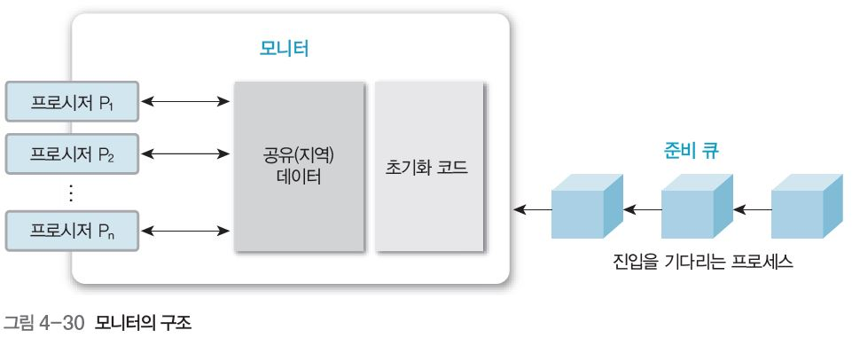
4. 모니터^{monitor}
모니터의 개념과 구조
세마포의 오용으로 여러 가지 오류가 쉽게 발생하면 프로그램 작성 곤란.
이런 단점 극복 위해 등장
핸슨^{Hansen} 제안, 호^{Hoare} 수정한 공유 자원과 이것의 임계 영역 관리 소프트웨어 구성체
사용자 사이에서 통신하려고 동기화하고, 자원에 배타적으로 접근할 수 있도록 프로세스가 사용하는 병행 프로그래밍 구조
모니터의 구조
모니터 생성 할 때만 사용
상호배제

Slide 56
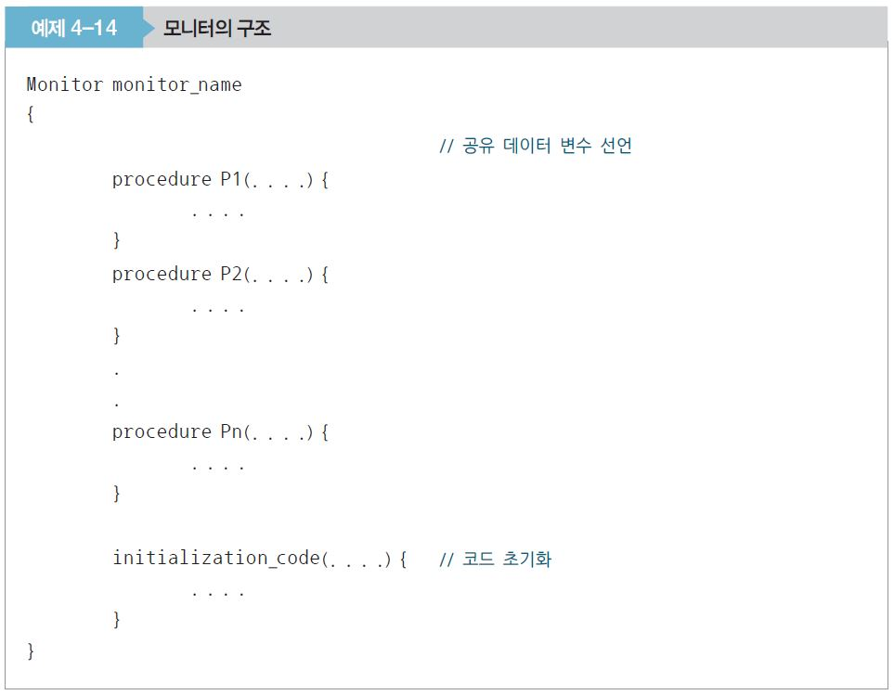
4. 모니터^{monitor}
모니터의 구조

Slide 57
4. 모니터^{monitor}
조건 변수가 있는 모니터의 구조
모니터는 여러 측면에서 임계 영역과 비슷, 프로세스 실행 동안 상호배제와 동기화 제공
강력함 떨어져 동기화 방법 추가 정의해야 함
모니터 외부에 있는 프로세스가 모니터에 있는 프로세스 수행할 때까지 외부에서 기다려야 할 때는 특정 조건에 따라 실행 재개 결정
모니터는 조건 변수와 프로세스를 대기할 수 있는 상황 연관 시킴
하나 이상의 모니터 조건 변수 정의하여 모니터 안에서 작업 동기화

Slide 58
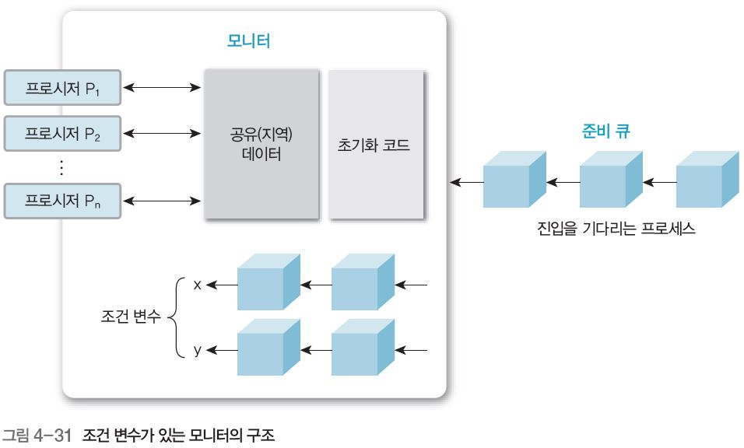
4. 모니터^{monitor}
조건 변수가 있는 모니터의 구조의 예

Slide 59
4. 모니터^{monitor}
모니터와 세마포 비교
모니터의 조건 변수에서 x.wait와 x.signal 연산은 계수 세마포에서 P와 V 연산과 비슷. signal 연산이 다른 프로세스의 차단을 해제하는 동안 wait 연산이 프로세스의 실행을 차단할 수 있는데, 이는 약간 차이가 있음. 프로세스가 P 연산을 실행하면 계수 세마포가 0보다 클 수 있어 해당 프로세스를 반드시 차단하지 않음. 반면 wait 연산 실행하면 항상 프로세스 차단. 세마포의 V 연산 호출하면 일단 (무조건) counter 증가, 대기 작업 유무 확인. 대기 작업이 있으면 큐에서 대기 작업 꺼내고, 해당 작업 실행([예제 4-13] 참조).
반면 모니터는 signal 연산(세마포의 V 연산에 대응) 수행 시 대기 중인 작업 없으면 signal 호출은 아무런 효과 발생 않음([예제 4-16] 참조).
세마포는 V 연산으로 사용자가 지연 없이 실행 재개, 반면 모니터는 signal 연산으로 모니터 잠금 해제할 때만 다시 시작. 따라서 병렬 프로그래밍에서는 세마포보다 모니터가 더 오류가 적고 쉽게 작성
모니터의 주된 단점은 프로그래밍 언어의 일부로 구현하고 컴파일러가 그 코드 생성해야 한다는 점. 이는 컴파일러가 병행 프로세스에서 임계 영역에 접근 제어할 수 있는 운영 체제를 이해해야 한다는 부담. 또 병행성 지원하는 자바^{Java}, C#, 비주얼 베이직^{Visual Basic}, 에이다^{Ada} 등 언어만 모니터 지원

Slide 60
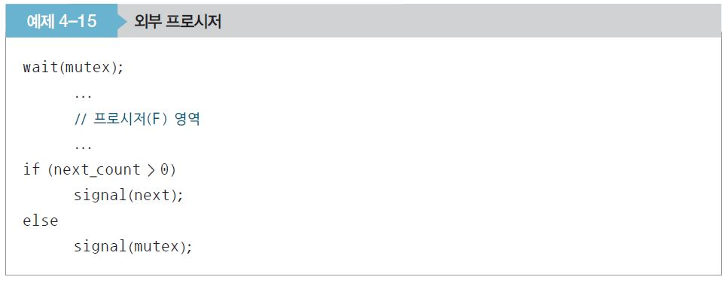
4. 모니터^{monitor}
모니터의 구현
세마포 이용 모니터 구현
모니터 진입의 상호배제 실현하려고 각 모니터마다 1로 초기화된 세마포 mutex 사용
프로세스는 모니터에 진입하기 전에 P(mutex) 연산, 모니터 떠날 때 V(mutex) 연산 실행
signal을 보내는 프로세스는 재개된 프로세스가 떠나거나 대기할 때까지 대기
초깃값이 0인 세마포 next 추가 도입, next에서 signal 보내는 프로세스는 자기 자신 연기
초깃값이 0인 정수형 변수 next_count는 next에서 중단된 프로 세스 수 계산
각 외부 프로시저 F는 다음 루틴으로 치환하여 모니터 안에서 상호배제 보장

Slide 61

4. 모니터^{monitor}
조건 변수 구현

Slide 62
4. 모니터^{monitor}
모니터 안에서 프로세스 다시 시작하는 순서
단순한 해결 방법 중 하나는 선입선출을 이용하여 가장 오래 대기하는 프로세스를 먼저 재개
이런 단순한 방법 적용하기 힘들 때 아래와 같은 형식의 조건 대기 구조 사용
조건 c 만족할 때까지 모니터를 호출한 프로세스의 수행 일시정지하므로 모니터를 다른 프로세스들이 사용 가능
여기서 c는 정수식으로 wait 연산 실행할 때 평가. c 값은 우선순위 번호로, 중단된 프로세스의 이름과 함께 기억. x.signal 연산 실행할 때는 c 값이 가장 작은 우선순위를 가진 프로세스를 다음으로 재실행
이 방법은 경쟁하는 프로세스 사이에서 배타적 접근 고정시켜 프로세스를 허용하는 데 사용
단일 자원 할당을 제어

Slide 63

4. 모니터^{monitor}
단일 자원 할당 모니터
초기에는 in_use =0으로 자원이 사용 가능한 상태이기에 프로세스 수행(자원 사용). 또 in_use=1로 바꿔 사용 중 알림(❷). 다른 프로세스가 자원 사용 중이라면, in_use=1이므로 wait 연산 호출하여 프로세스 중단(❶). 이때 중단된 프로세스에 신호^{signal}가 오면 in_use=1로 바꾸어 사용 중 알려 다음 단계, 즉 프로세스 수행. 자원 사용 끝나고 return_resource 호출하면, in_use=0으로 바꿔 사용 가능함 알림 (❸). 그리고 signal 연산 호출하여 준비 큐에서 대기 중인 프로세스에 신호 보냄( ❹).

